Slide 1


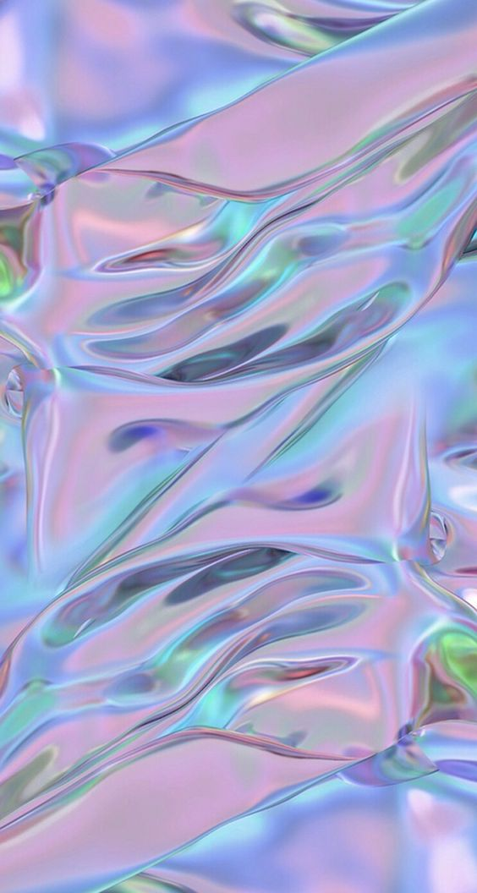

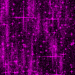
Agradecer

Slide 2
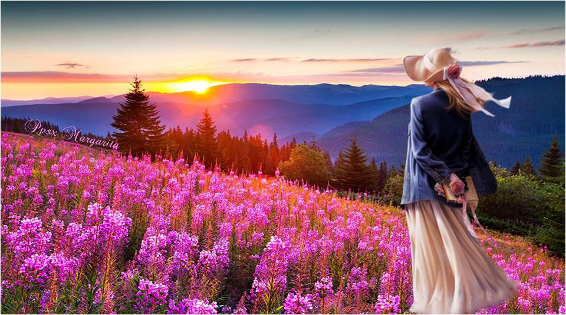
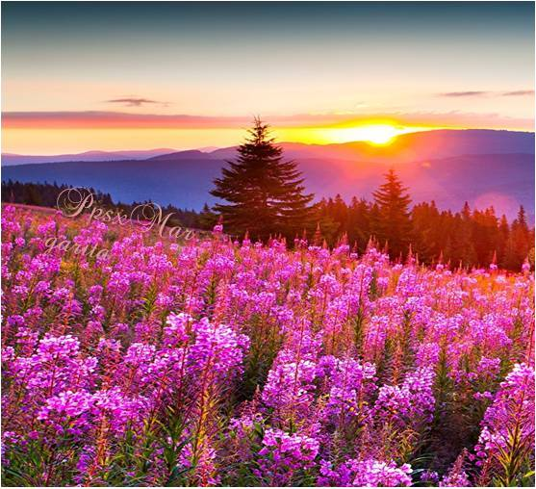
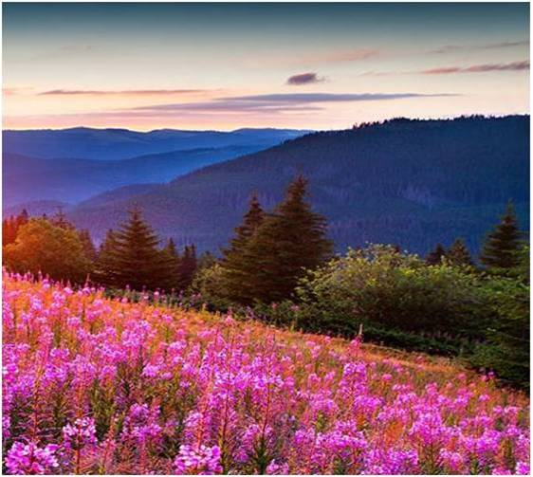

Slide 3
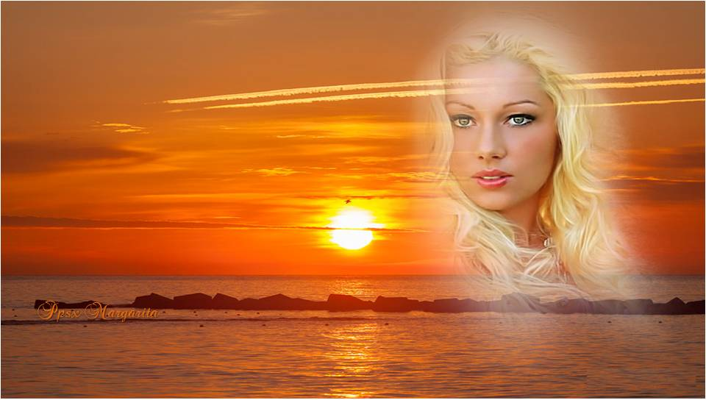
Agradecer:
Un hábito que transformará tu vida

Slide 4
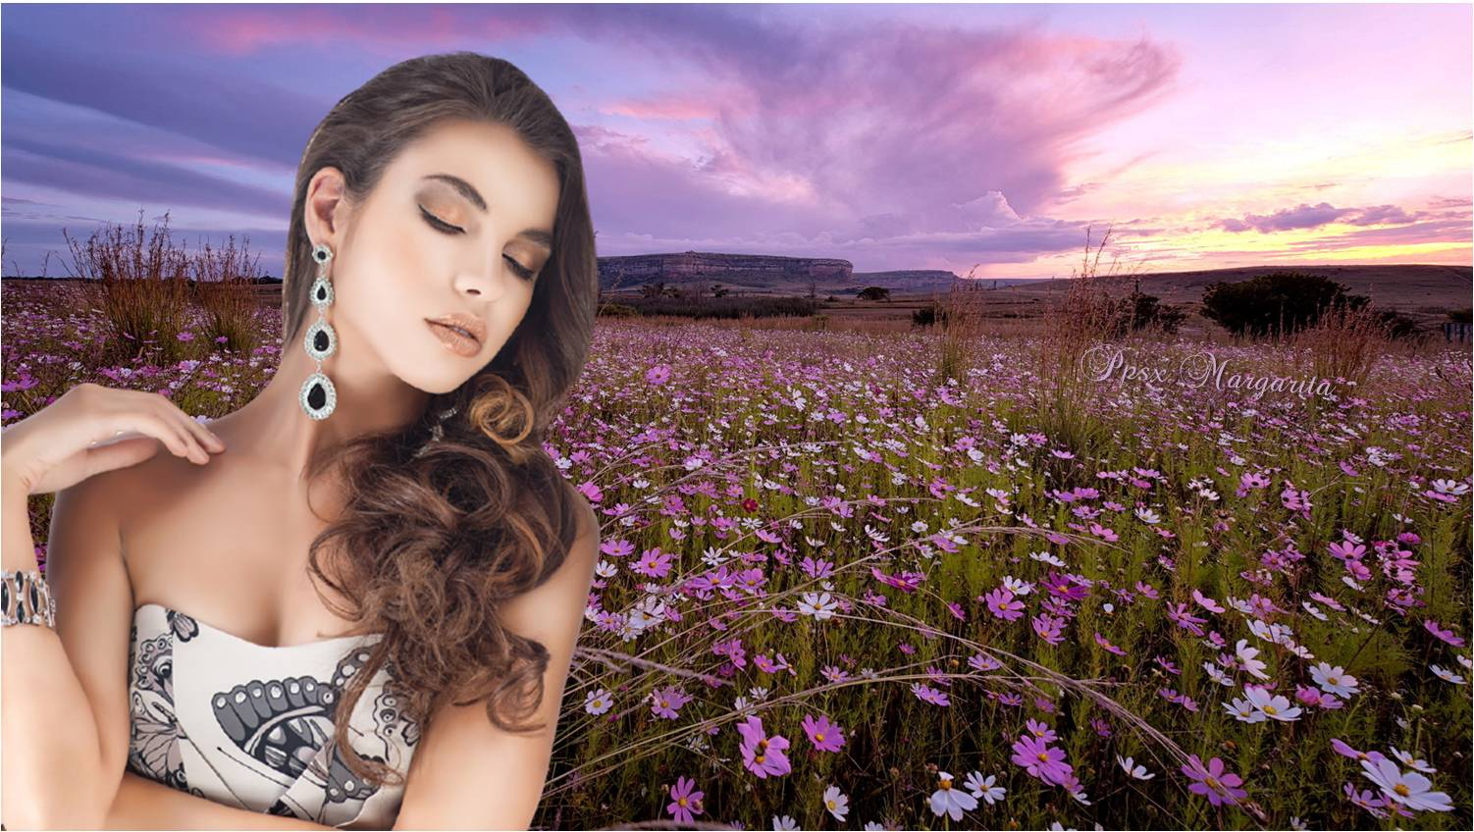
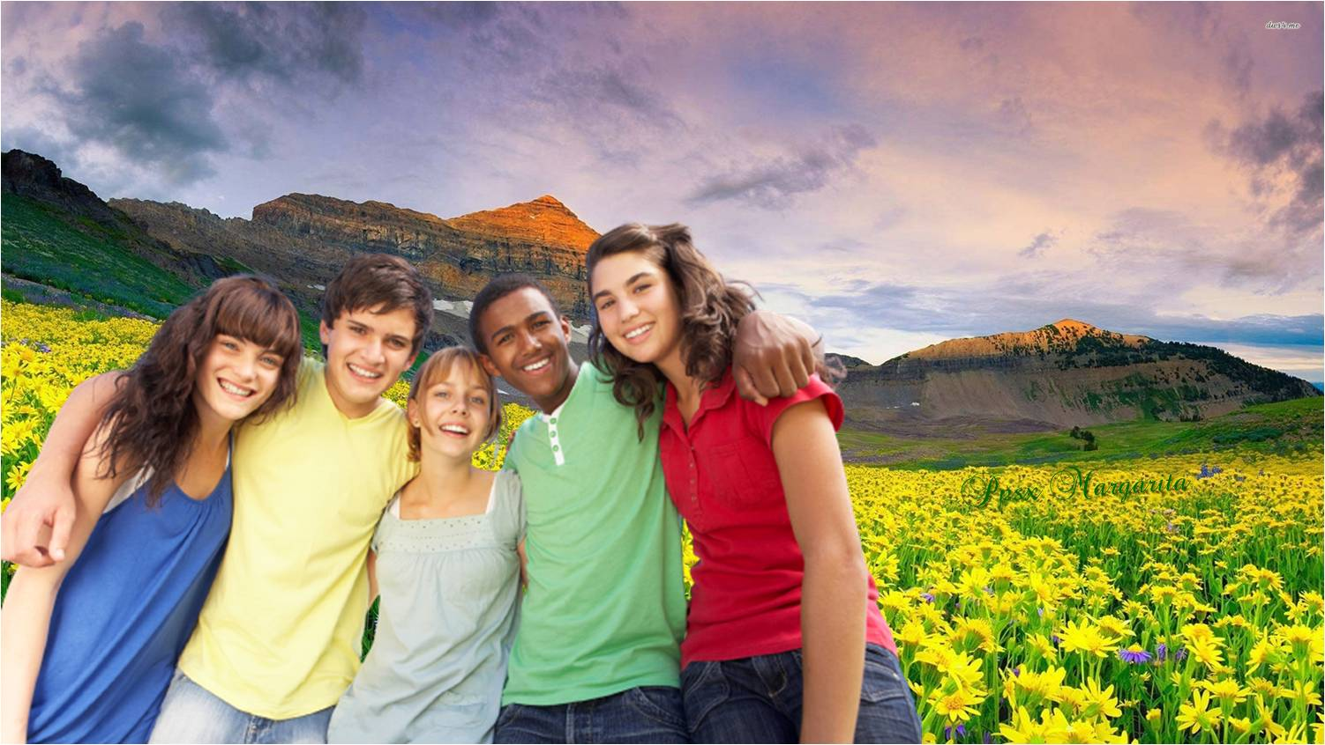
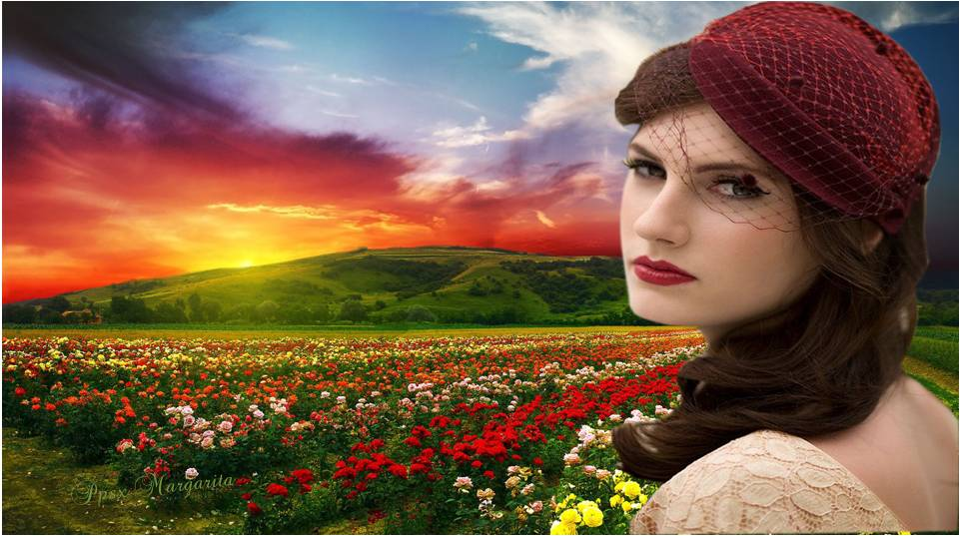
Porque me ha permitido valorar los excelentes amigos que tengo.
Hoy agradezco…
Agradezco a cada mal amigo que conocí,

Slide 5
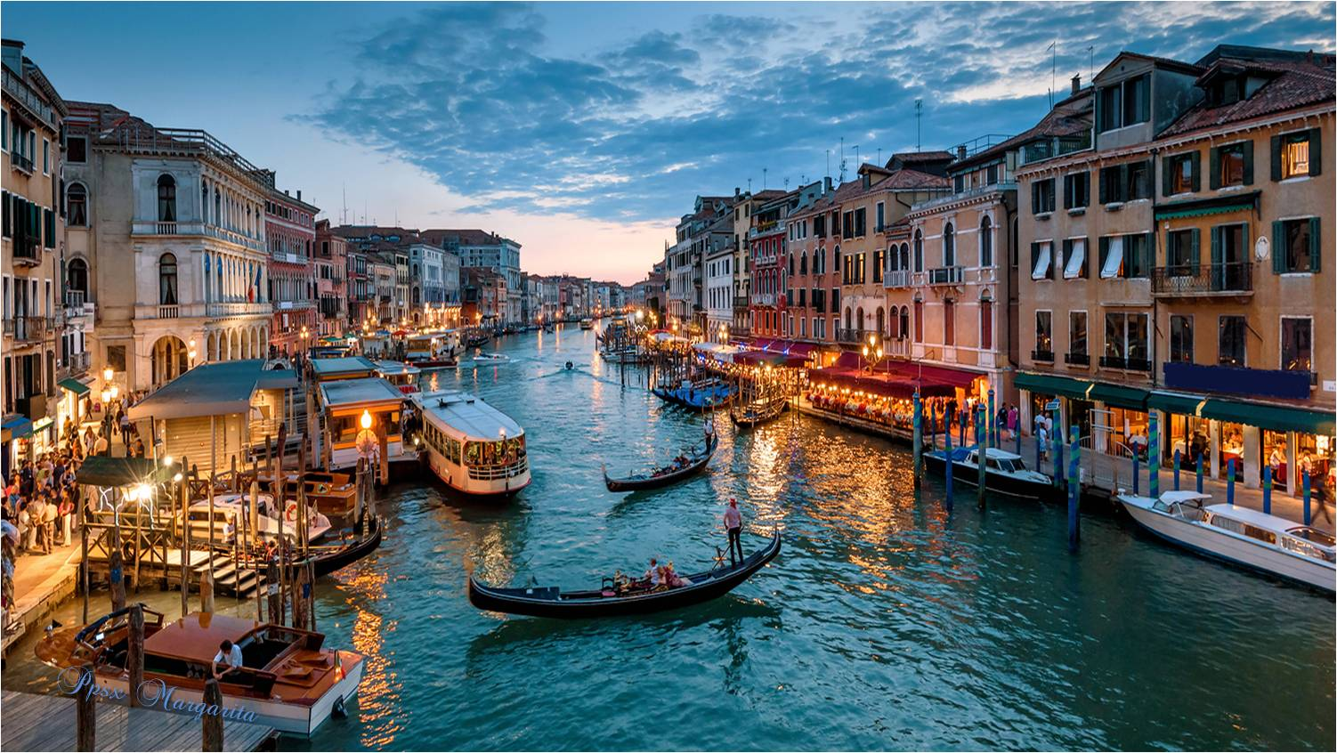
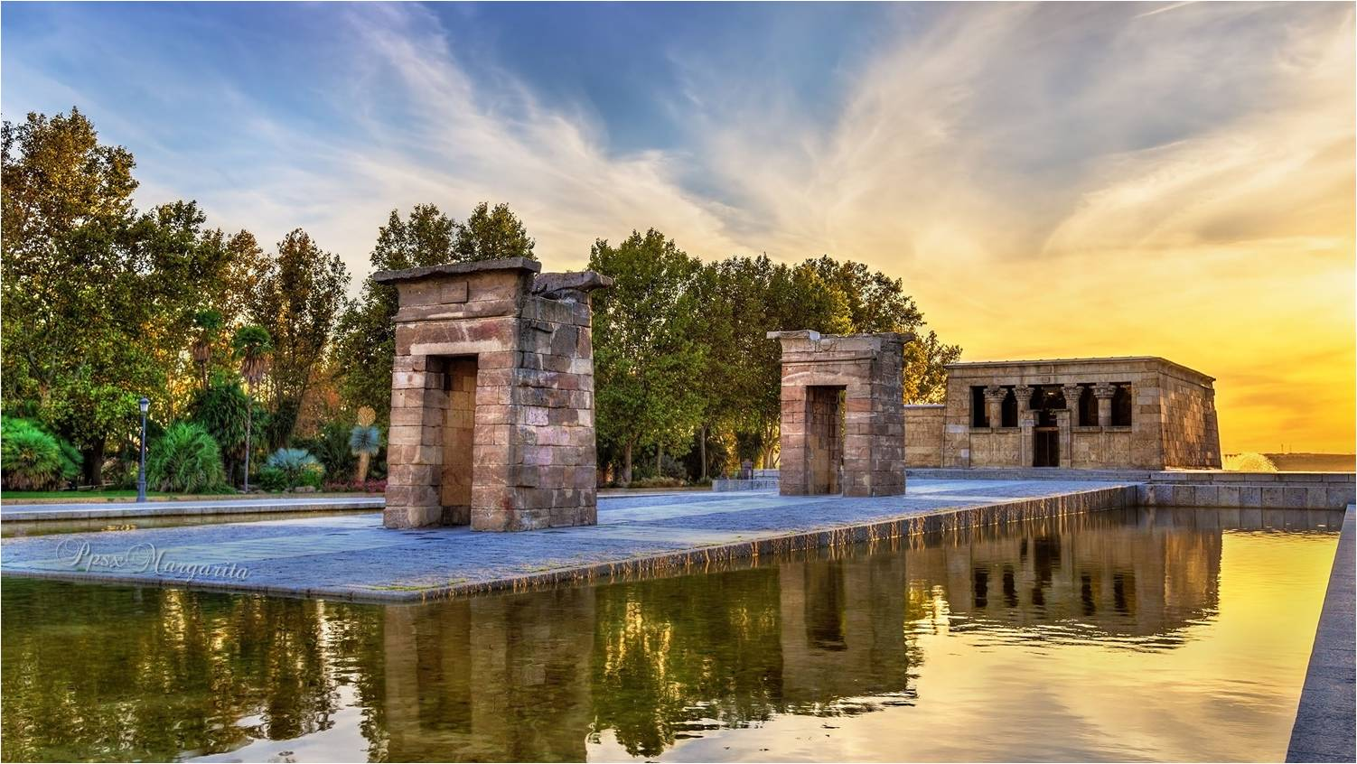
Porque me ha permitido valorar mi país e incluir en mi vida parte de otras culturas
Agradezco haber conocido otros países,

Slide 6
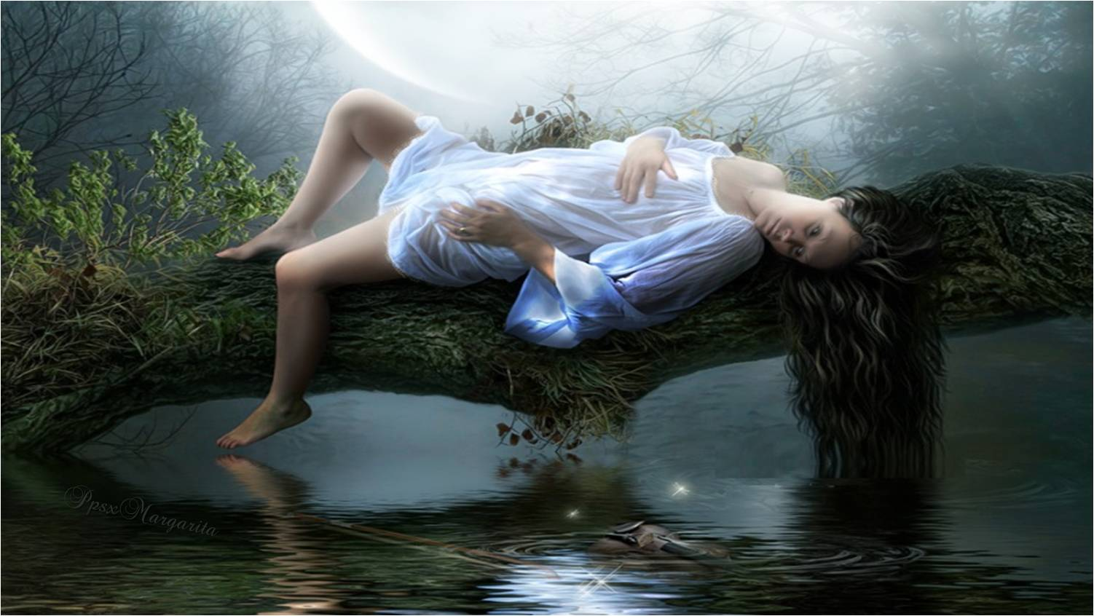
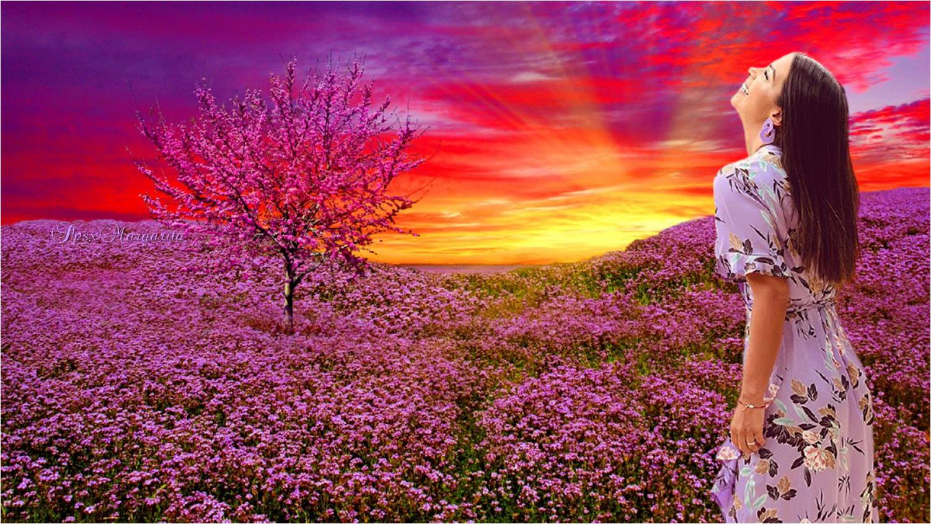
Porque me han permitido valorar lo maravilloso
de tener salud .
Agradezco mis enfermedades y dolores físicos,

Slide 7
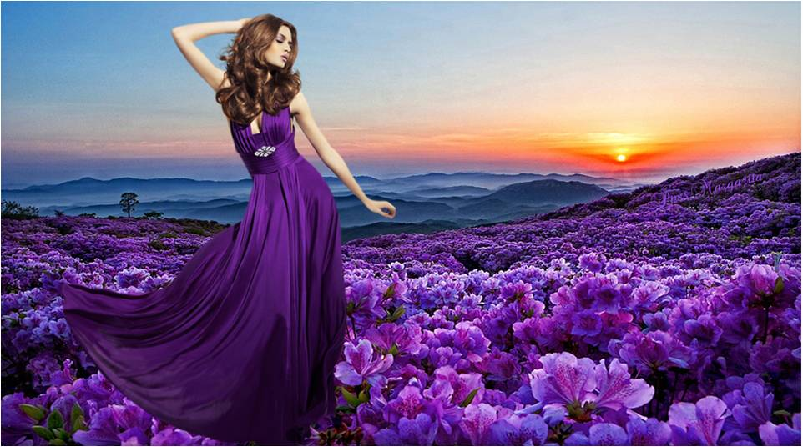

Slide 8
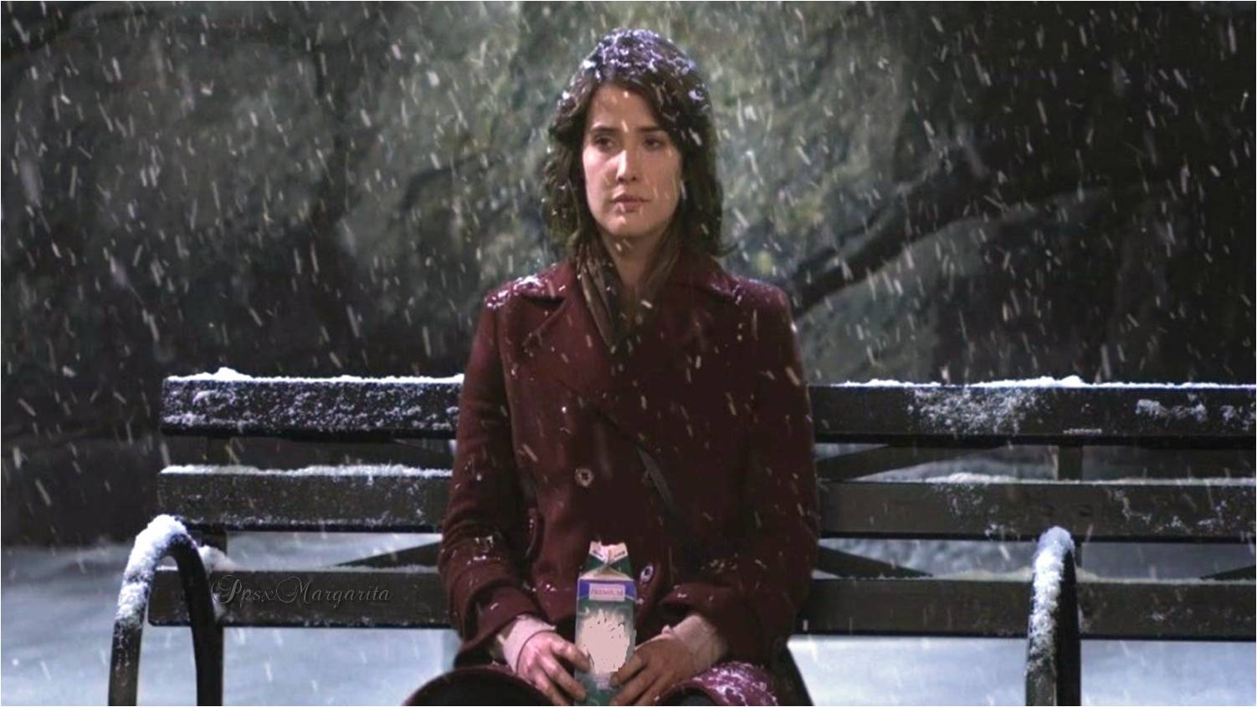
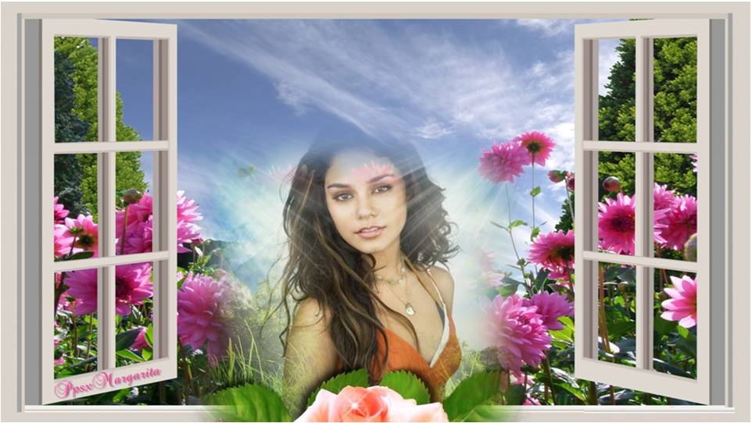
Porque me ha permitido disfrutar de mis logros y éxitos.
Agradezco cada fracaso y frustración vivida,

Slide 9
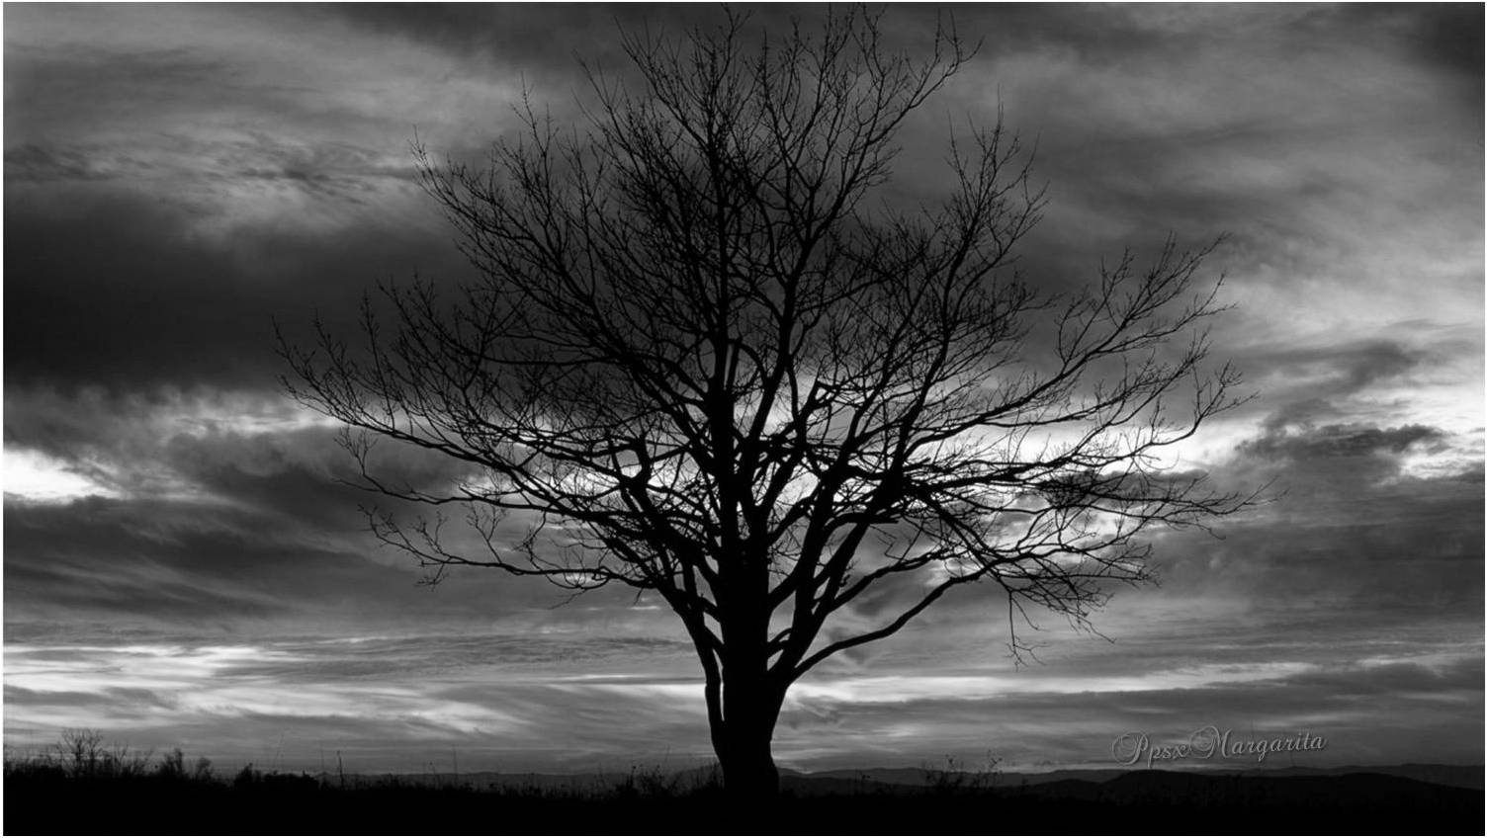
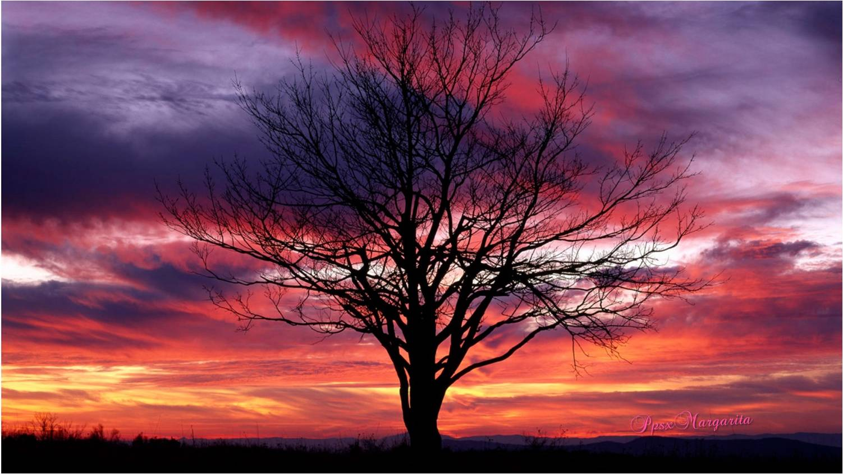
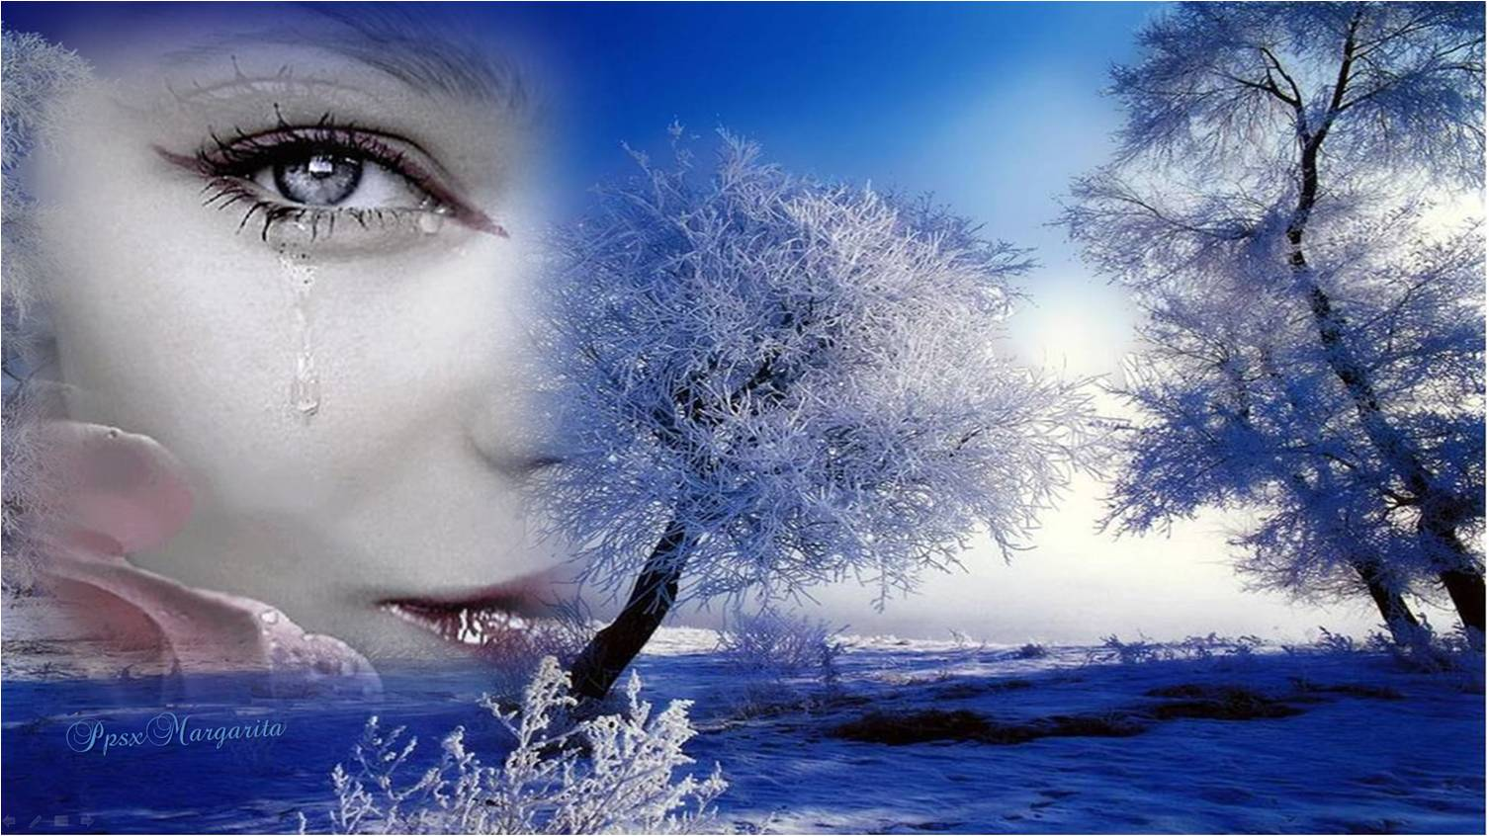
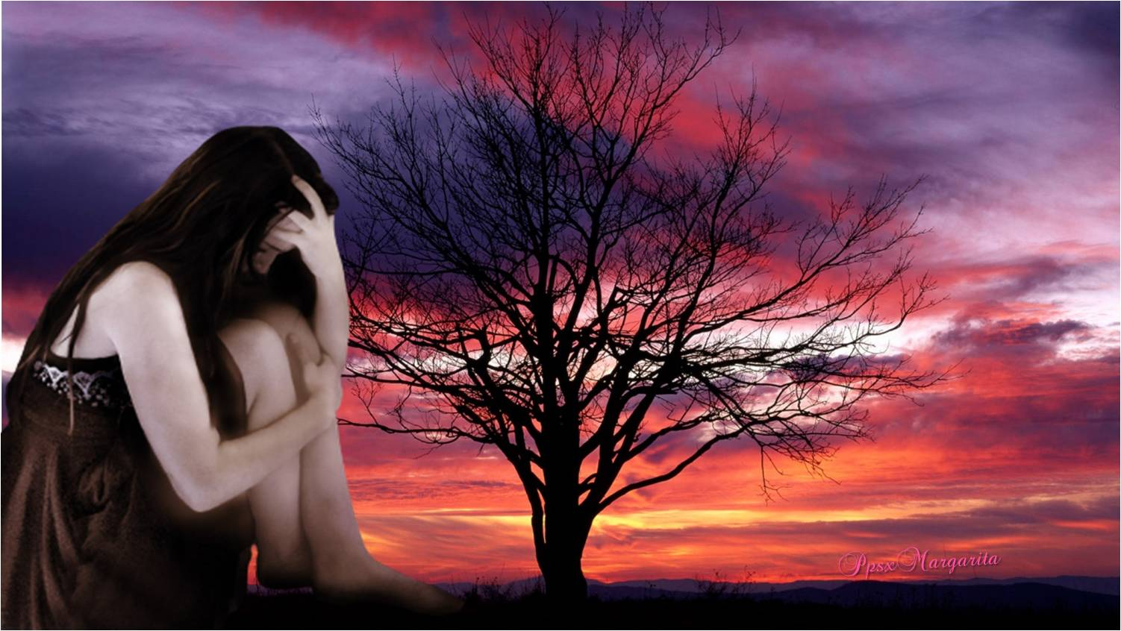
Porque he aprendido que también se puede llorar de felicidad
Agradezco los llantos y tristezas,

Slide 10
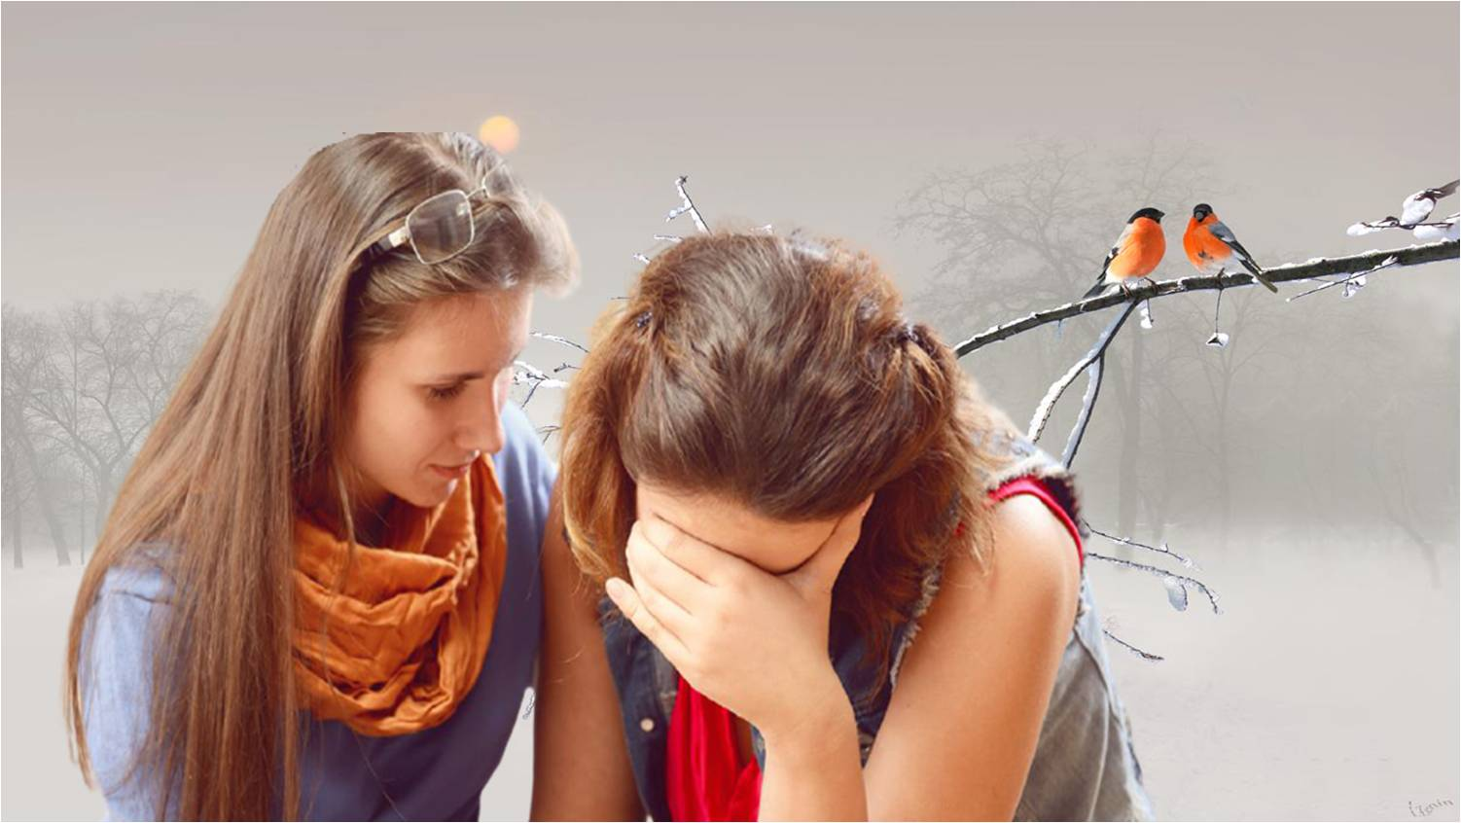
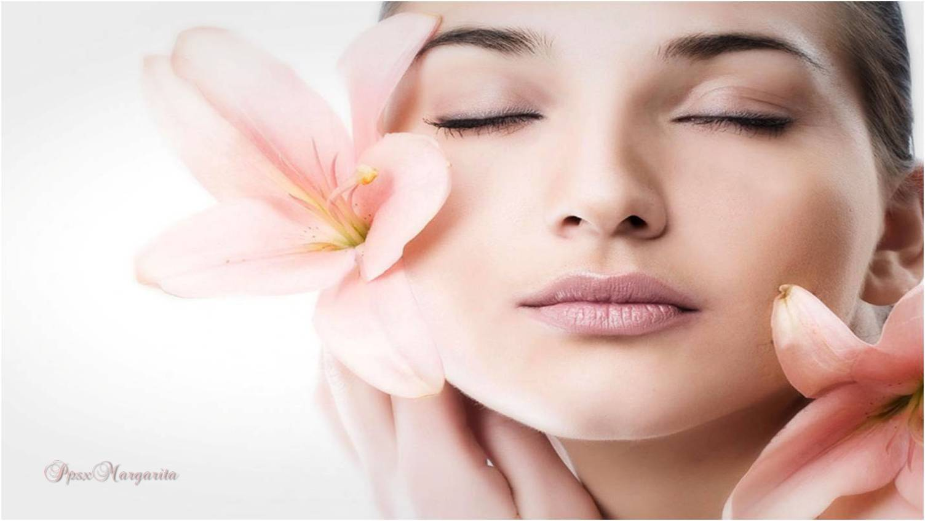
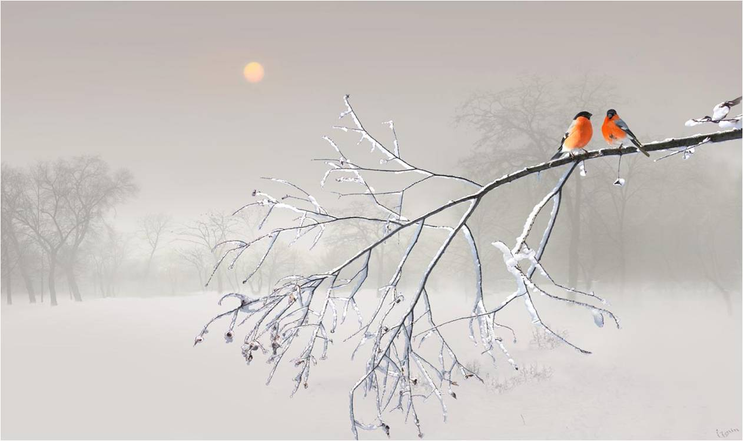
Agradezco haber visto sufrir al otro,
Para poner
en su justa medida la dimensión de mis problemas sin sobre-dimensionar su poder.

Slide 11
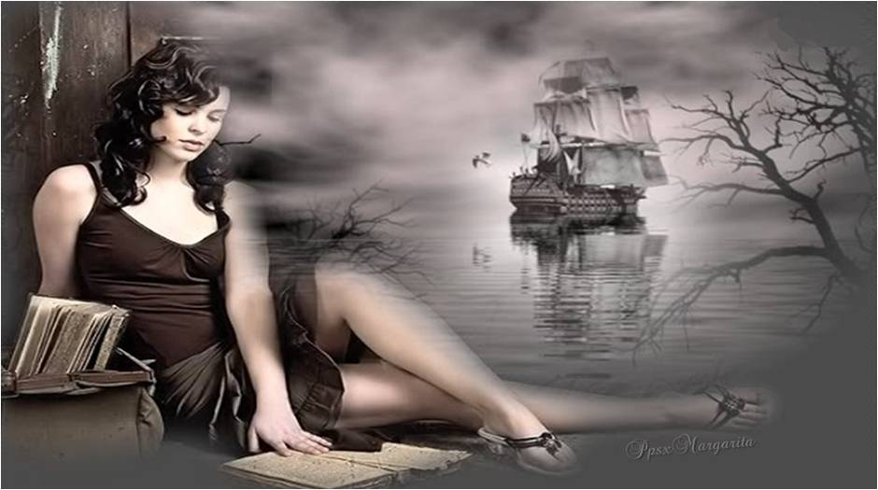

Slide 12
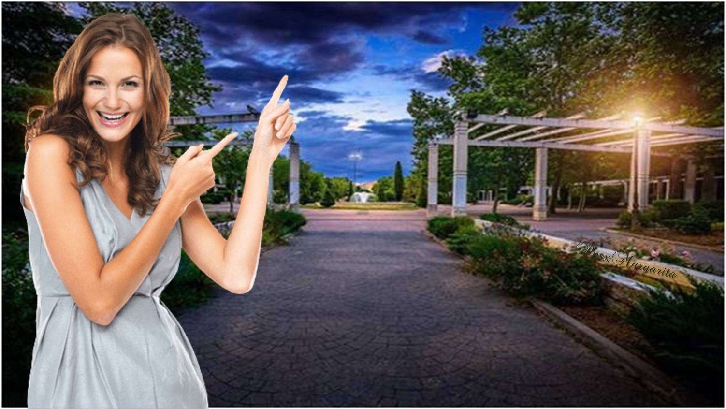
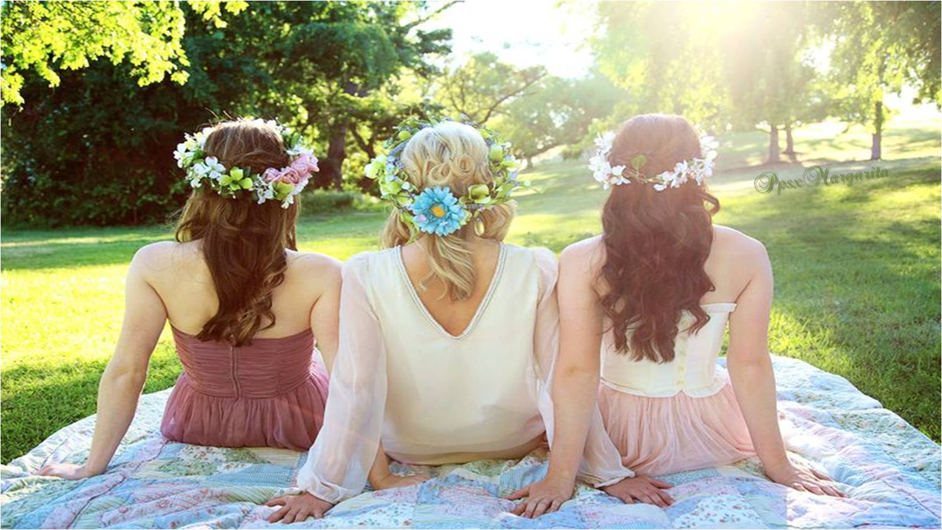
Porque han dejado el espacio para que otros me incluyan en la suya.
Agradezco a todos aquellos que me han sacado de su vida,

Slide 13
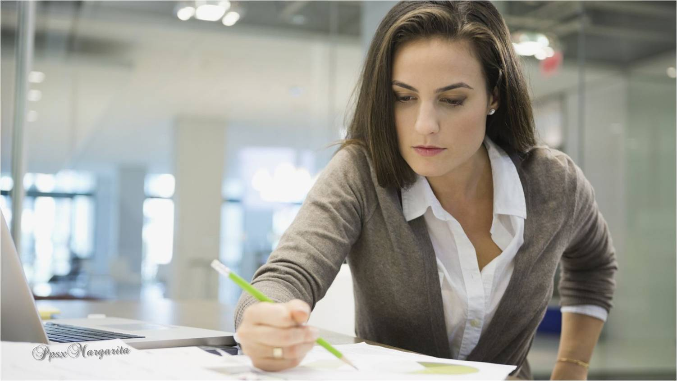
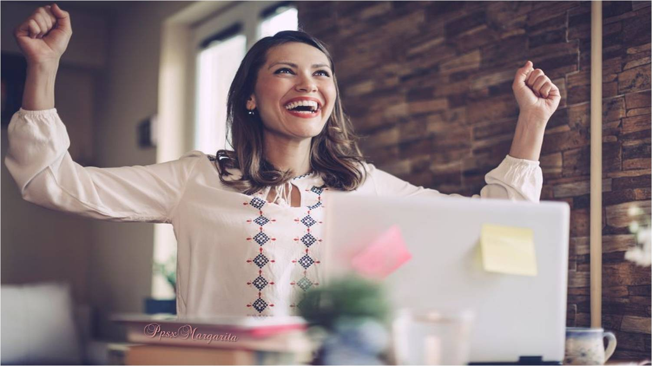
Agradezco haberme esforzado en cada objetivo,
Porque gracias a ese esfuerzo he logrado alcanzarlos.

Slide 14
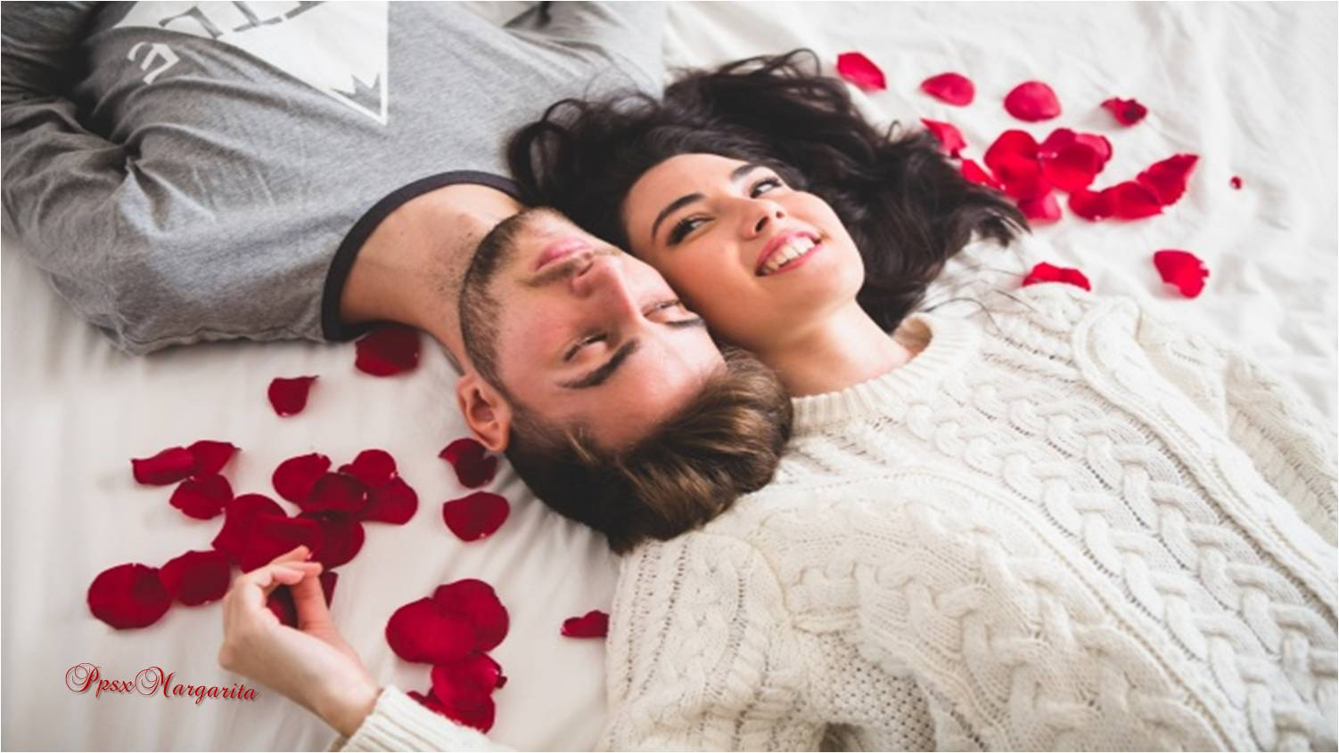
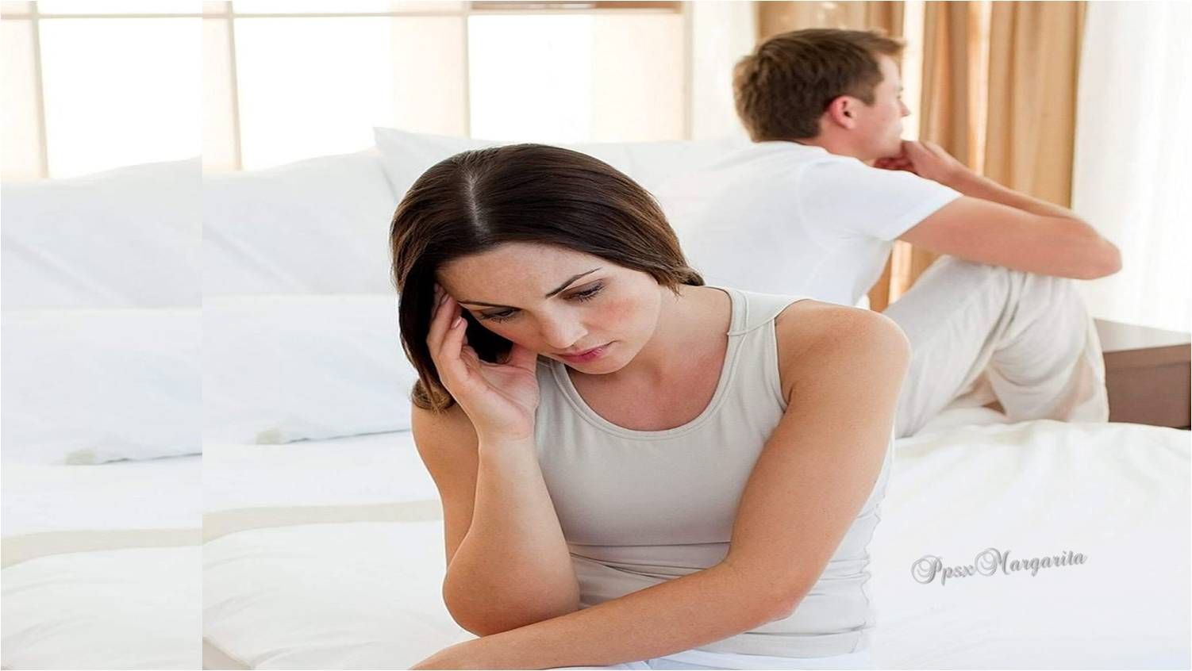
Agradezco esos fracasos amorosos,
Porque me han hecho valorar al excelente compañero de vida.

Slide 15
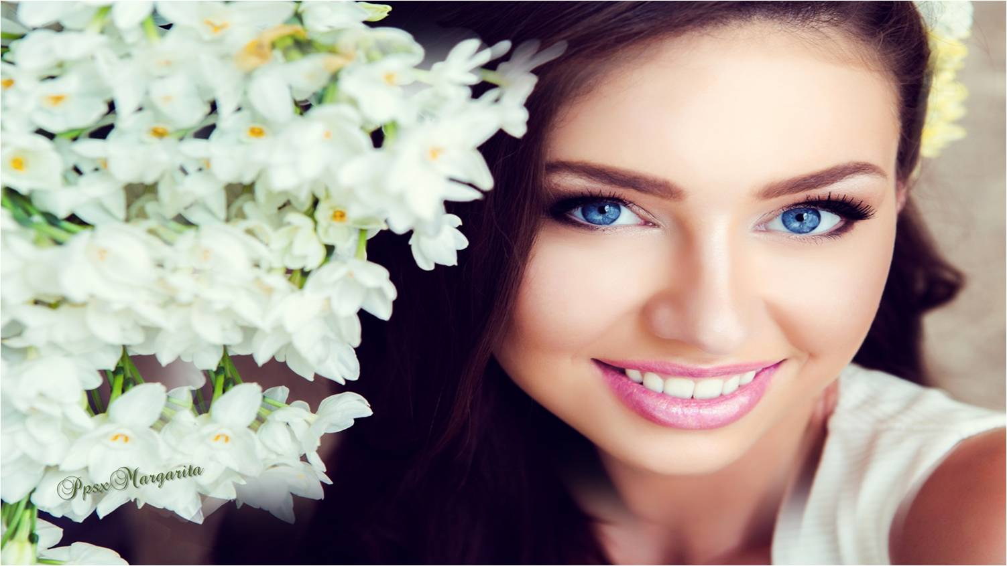

Slide 16
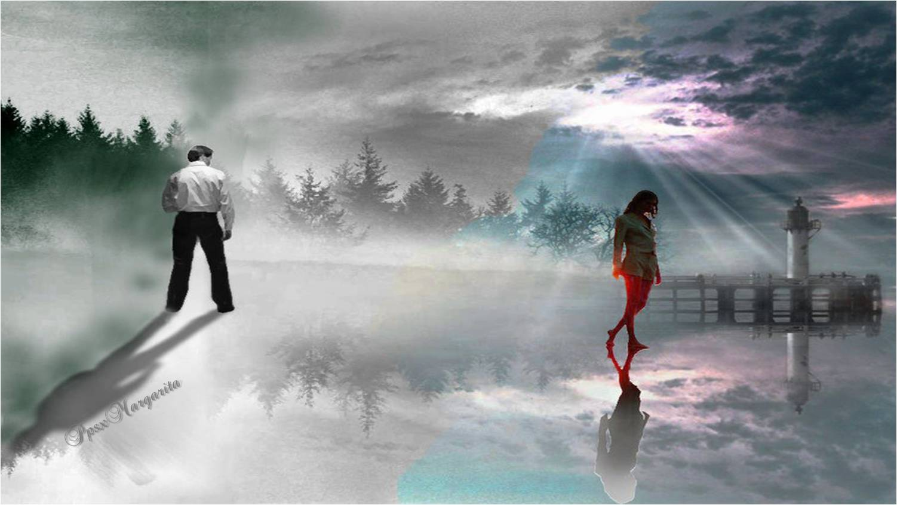
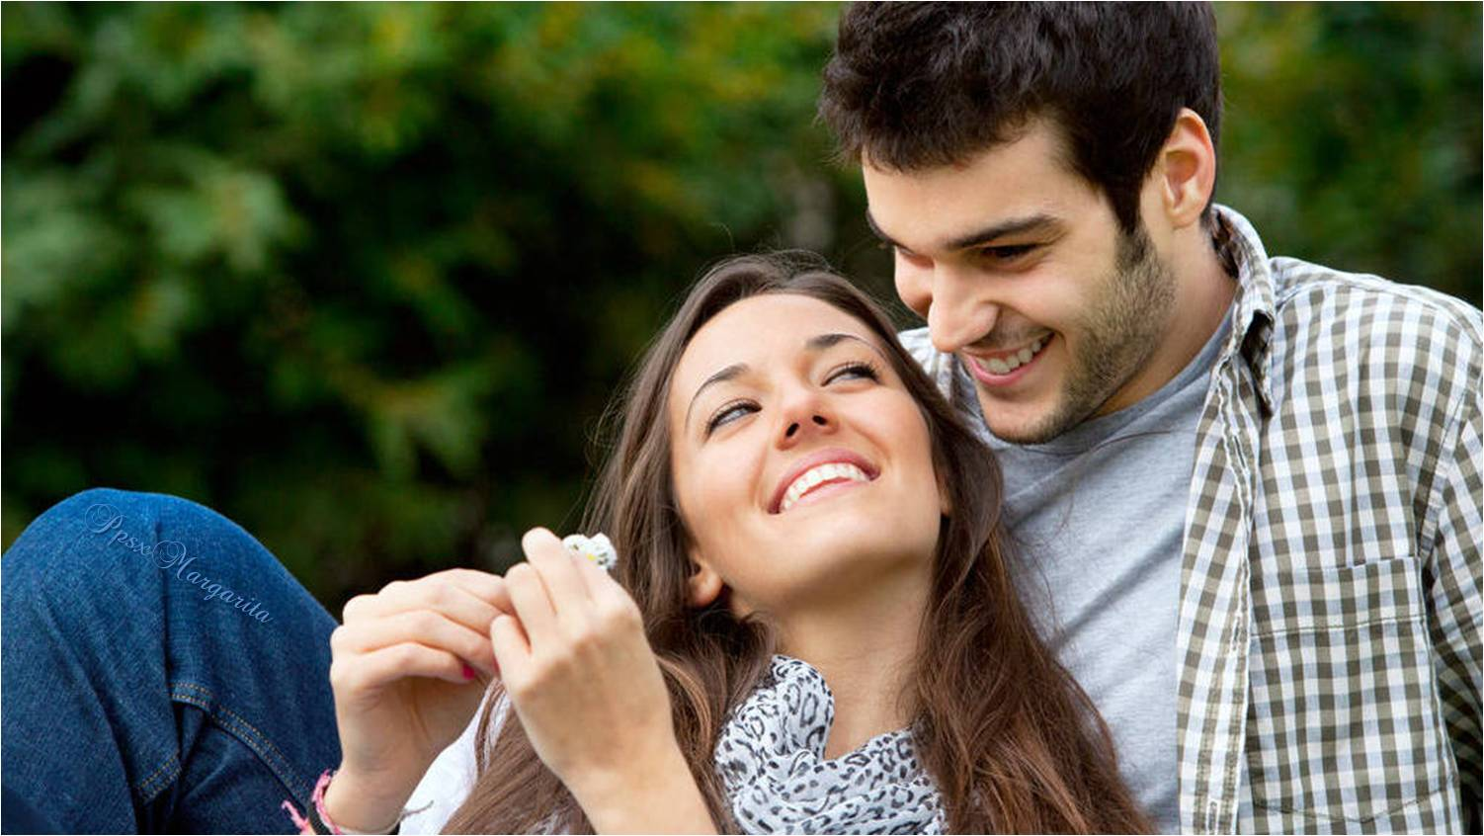
Agradezco cada desengaño,
Porque me hicieron valorar aun más las lealtades

Slide 17
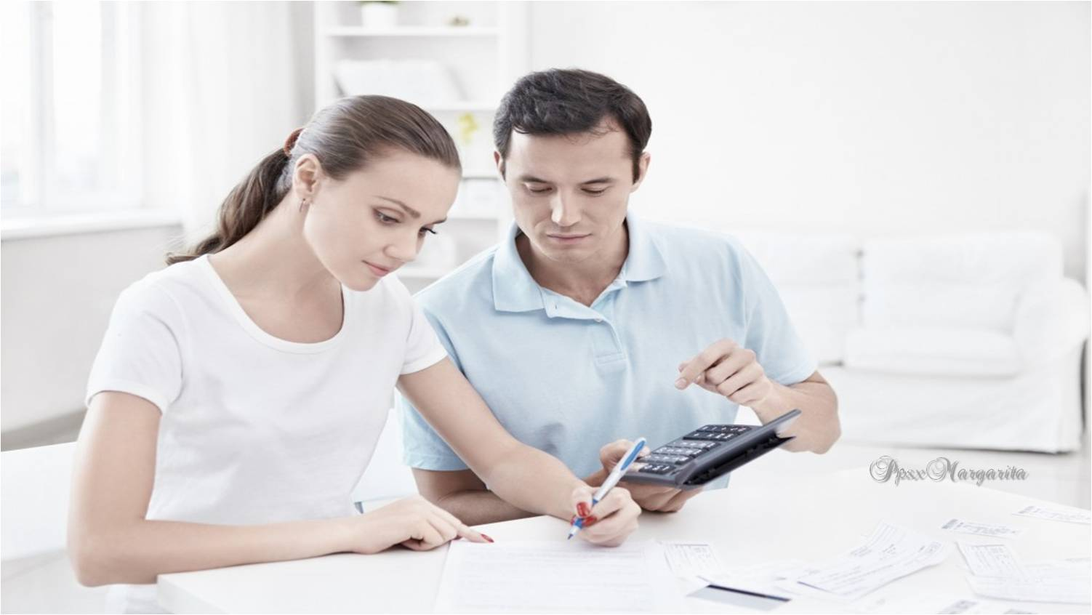
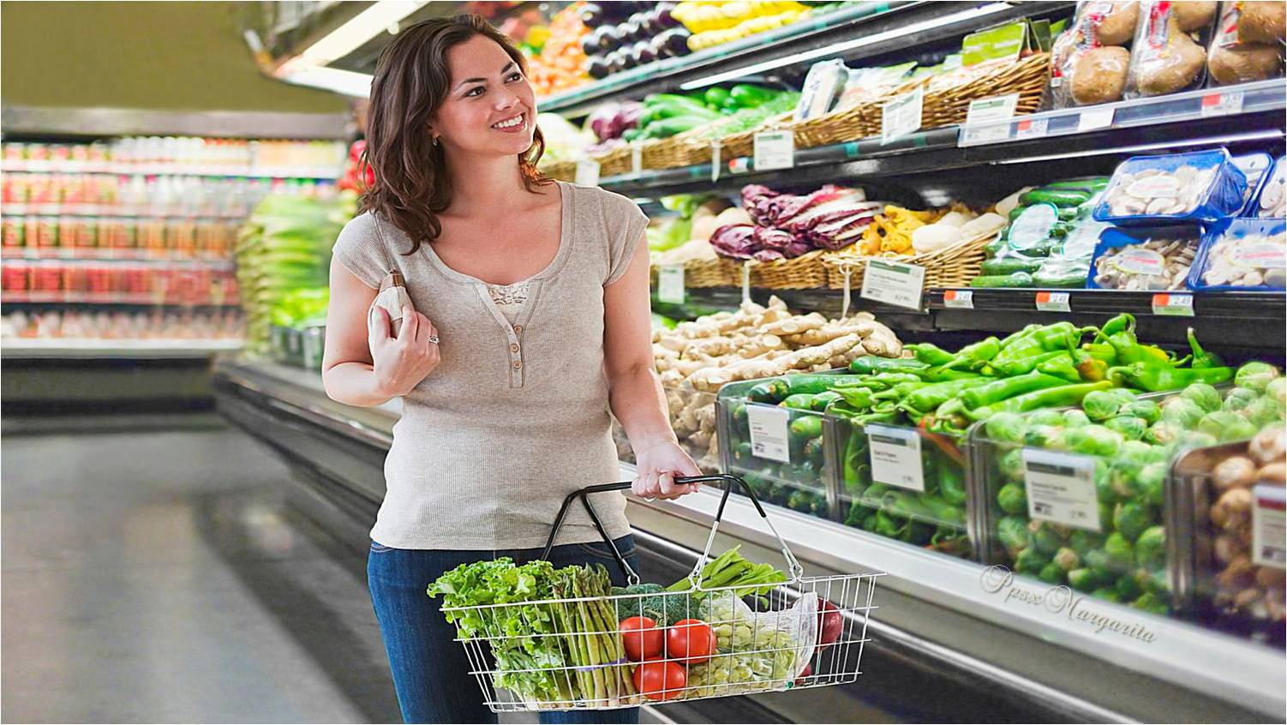
Agradezco haber tenido necesidades económicas,
Porque me han hecho mirar el dinero como un medio y no como una razón.

Slide 18
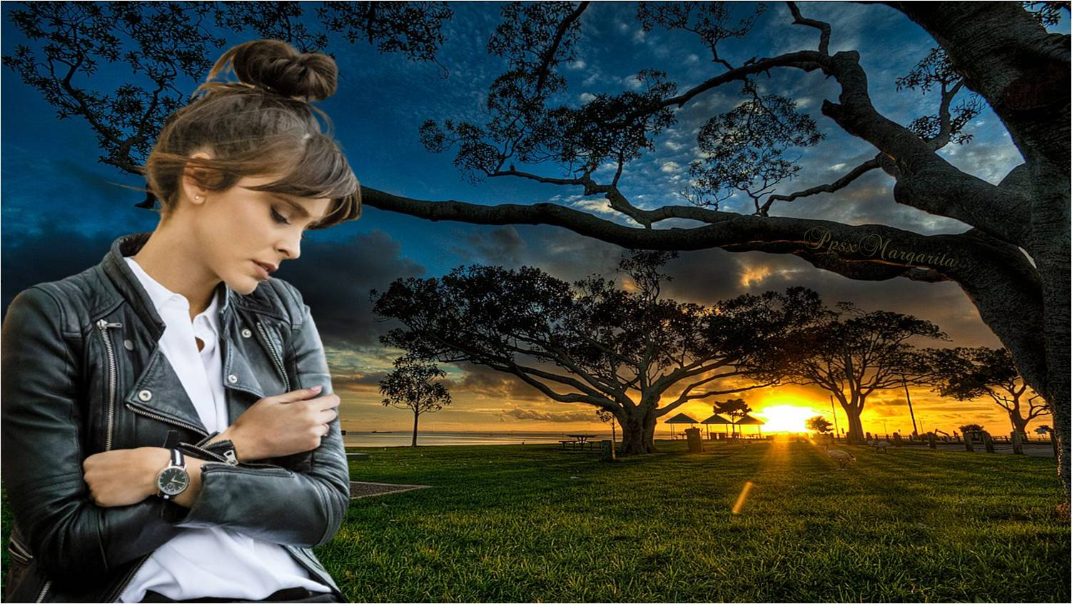
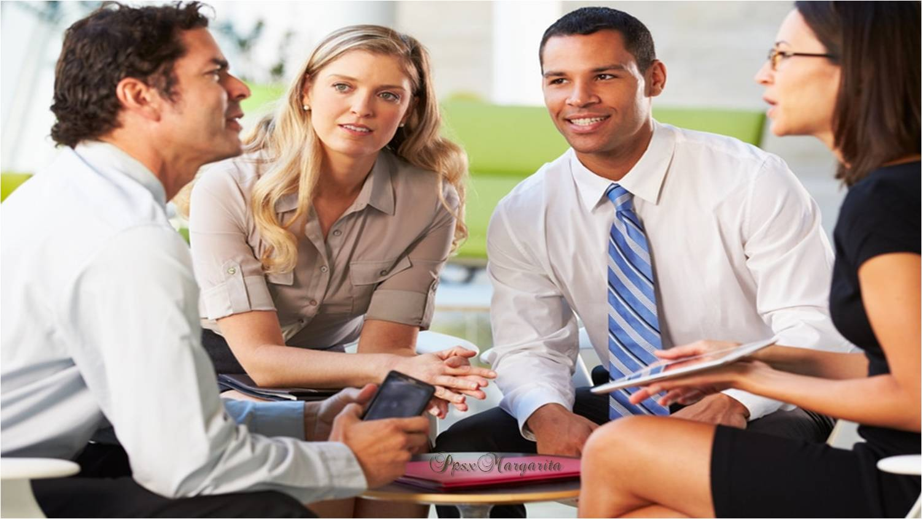
Porque
he encontrado genuinos maestros de vida que me han enseñado.
Agradezco haberme equivocado tantas veces,

Slide 19
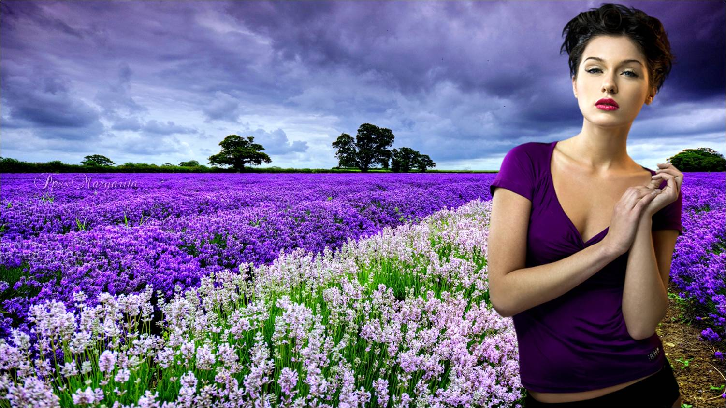

Slide 20
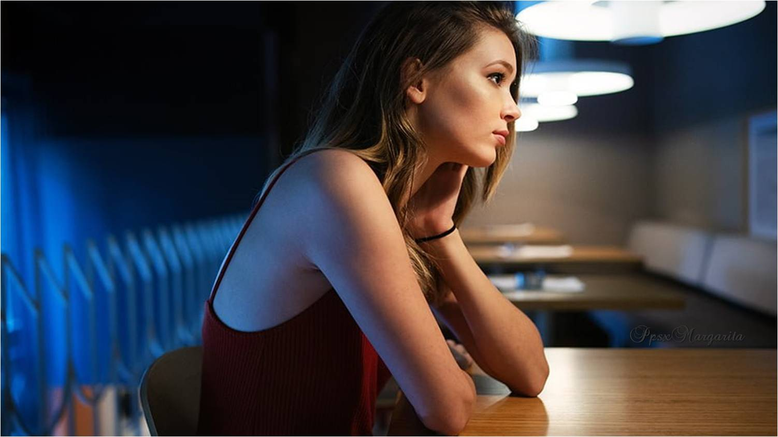
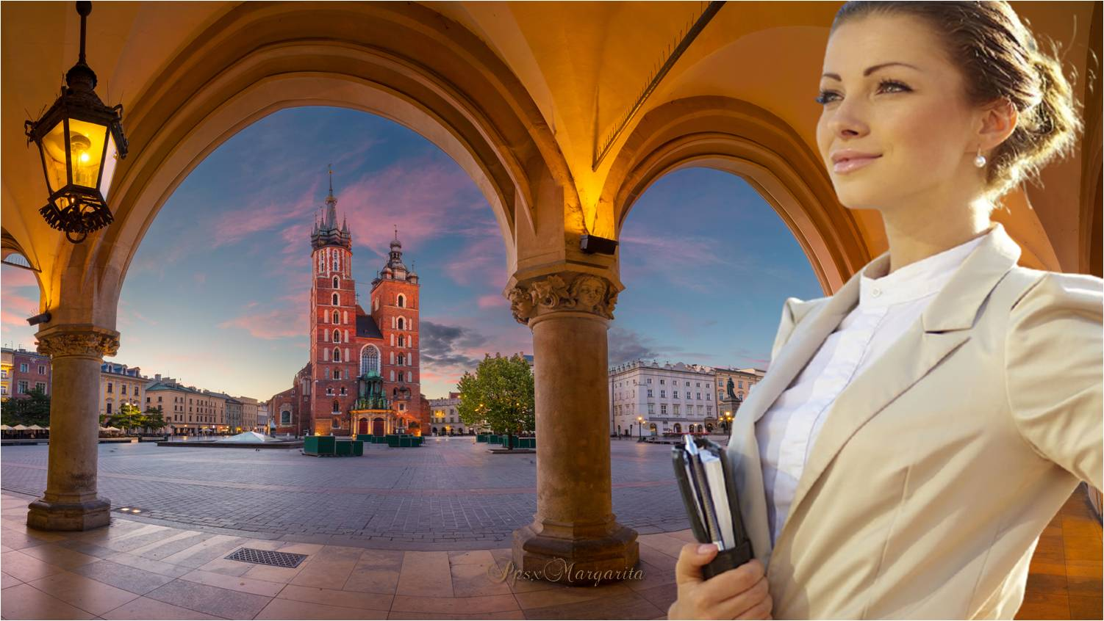
Agradezco a quienes me decepcionaron,
Porque me hicieron comprender que las expectativas son mías y no de los demás cumplirlas.

Slide 21
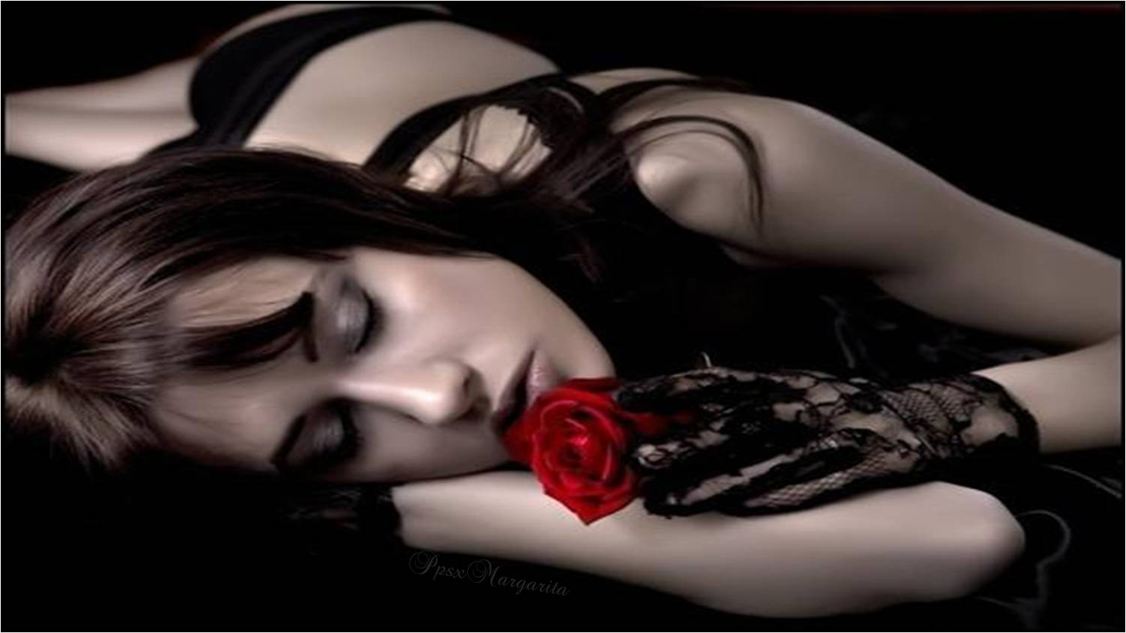
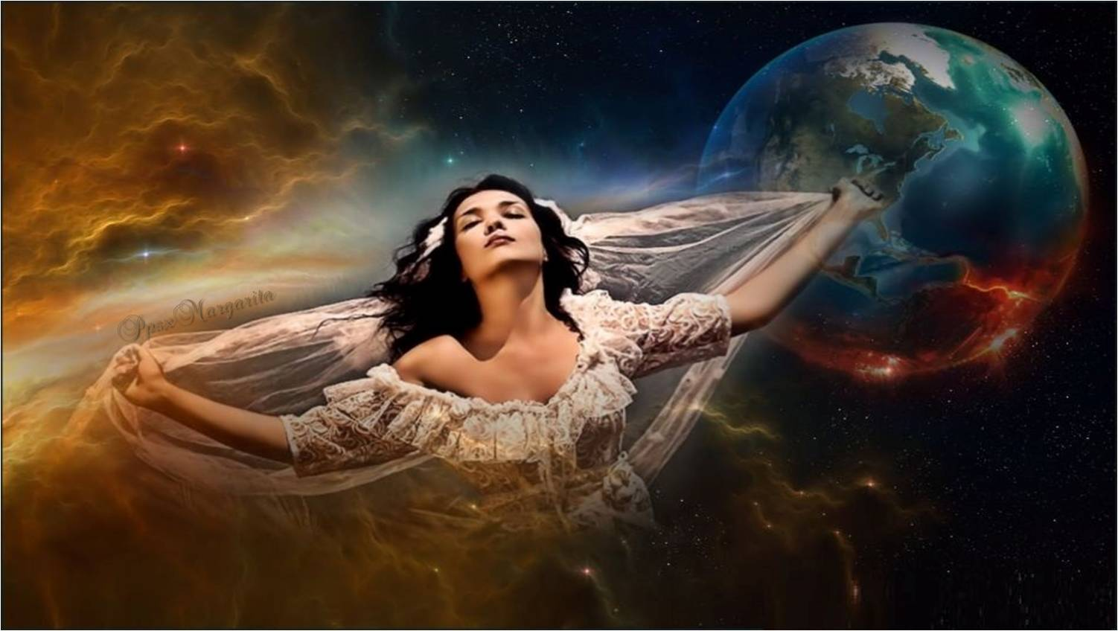
Agradezco haber sentido de cerca la muerte,
Porque me ha mostrado la fragilidad y finitud de la vida, haciéndome consciente de la suerte de estar viva.

Slide 22
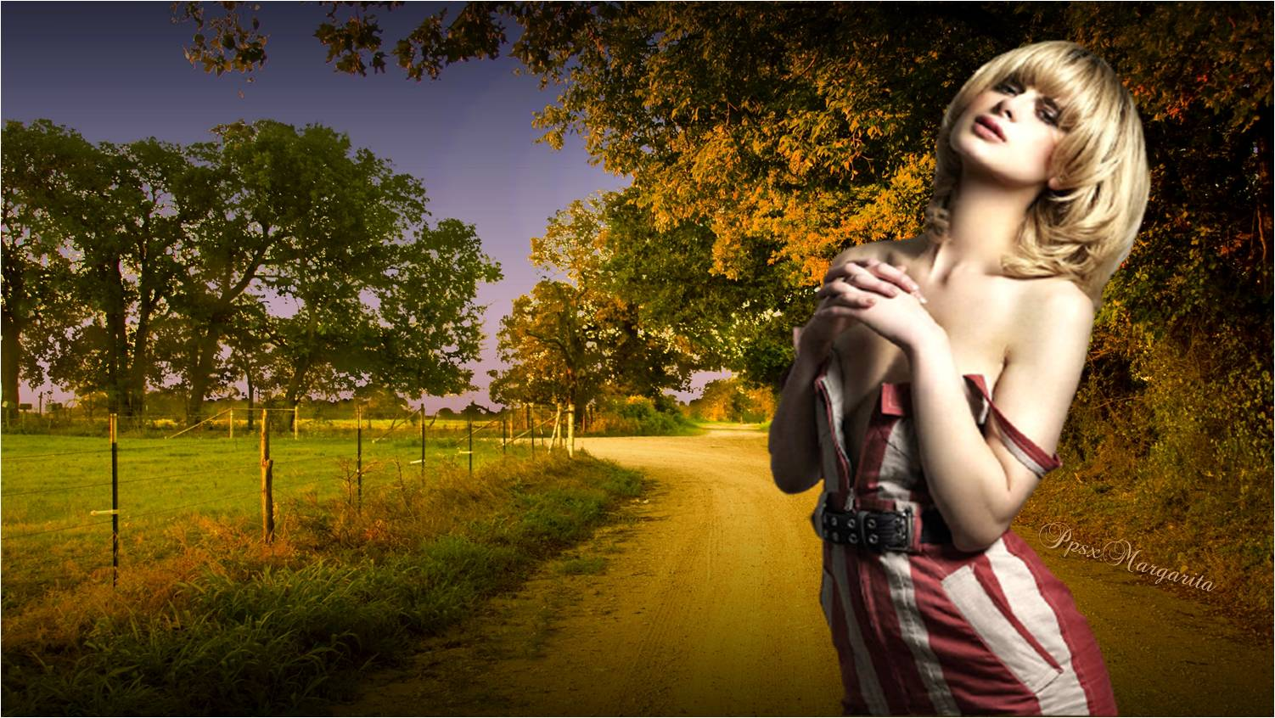
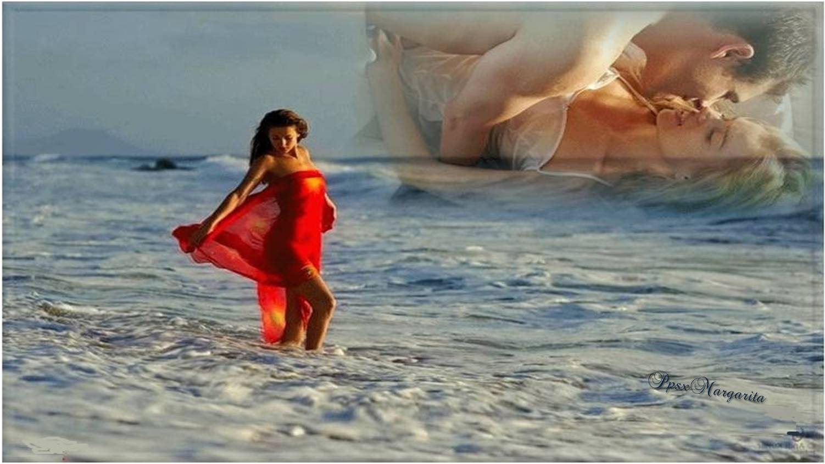
Porque sin ello, no podría ver lo bueno de la vida
Agradezco todo lo malo,

Slide 23
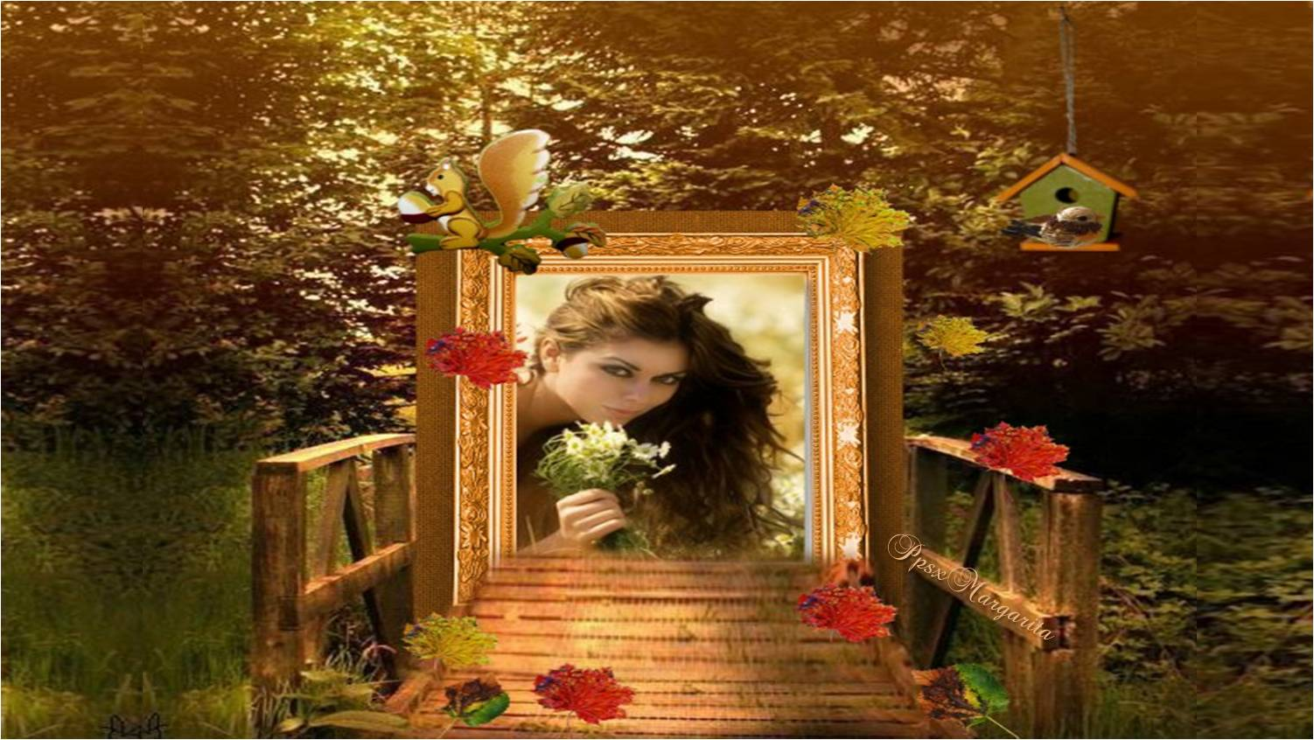

Slide 24
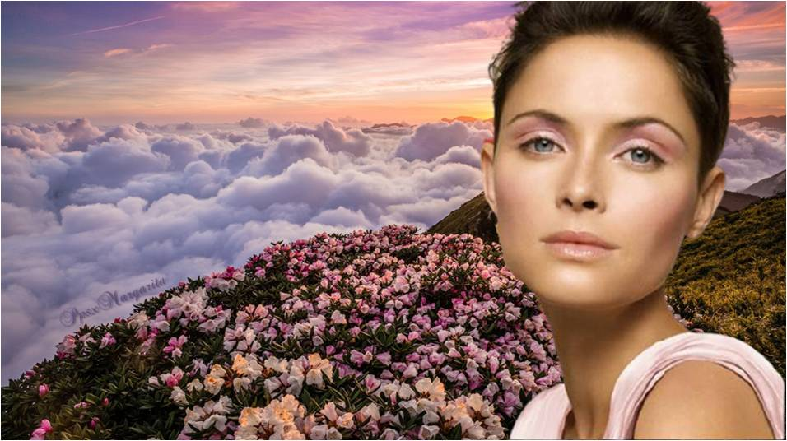
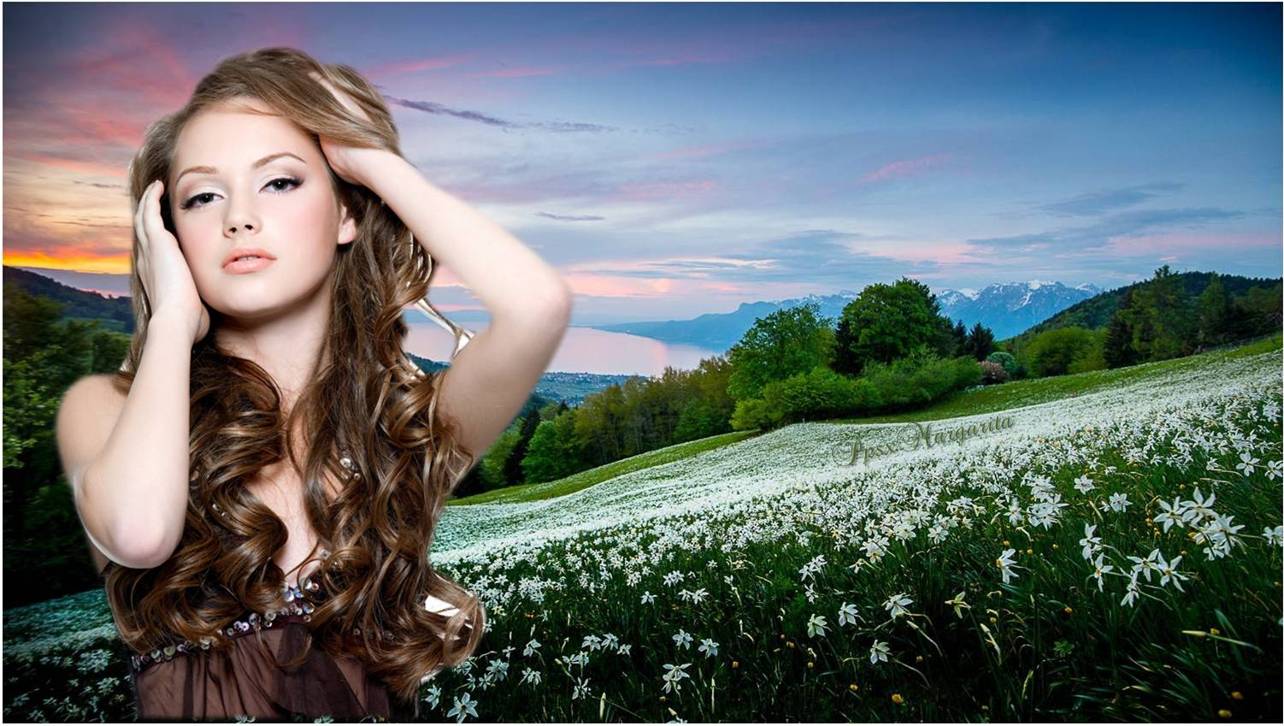
Que siempre sigamos siendo personas que aun pueden mejorar, aprender y evolucionar.
Que nunca se detenga nuestro crecimiento personal...

Slide 25
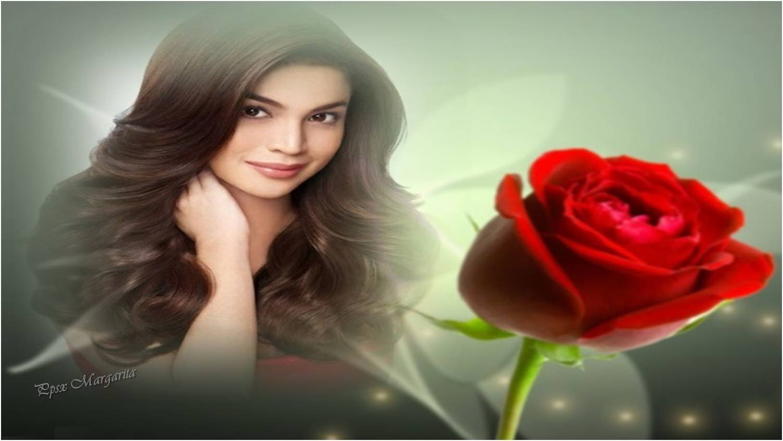

Slide 26
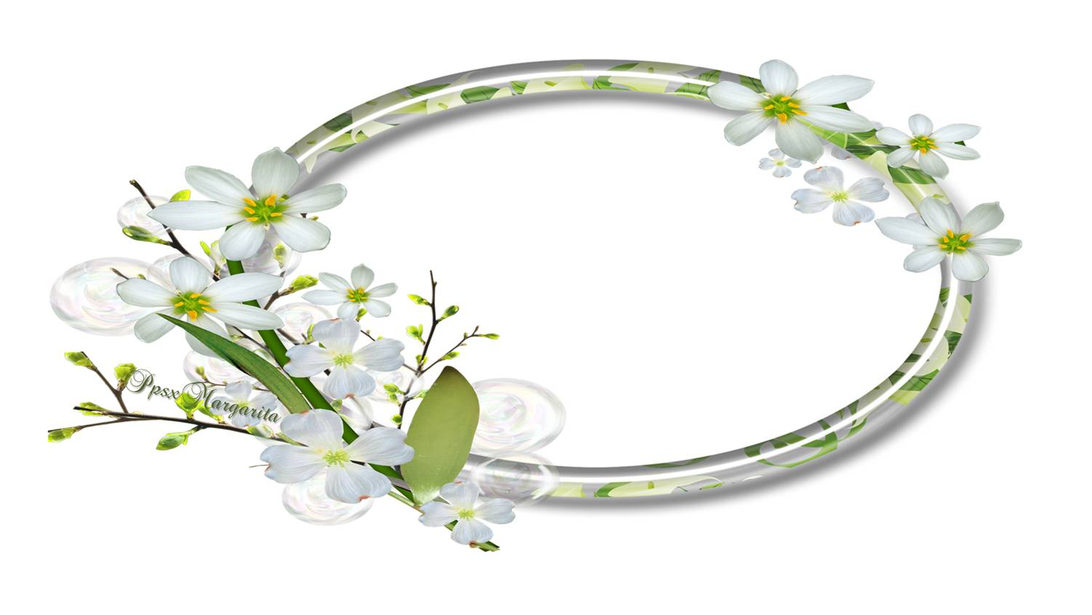

Enero 2021
Música: Nana Mouskouri
Ojitos latinos
Autora: Carola Pena Laouénan
Margarita

Slide 27









¿Te ha gustado?
Puedes ver más entrando
Aquí
Además puedes recibir powerpoints en tu correo electrónico suscribiéndote aquí:
Esta presentación powerpoint ha sido creada y compartida única y exclusivamente para mispps.com

